Slide 1


Emiliano Monteverdi - 06/08/2021
Arquitectura Hexagonal

Slide 2

¿Qué es?

Slide 3
¿Qué es lo que hace?

Slide 4
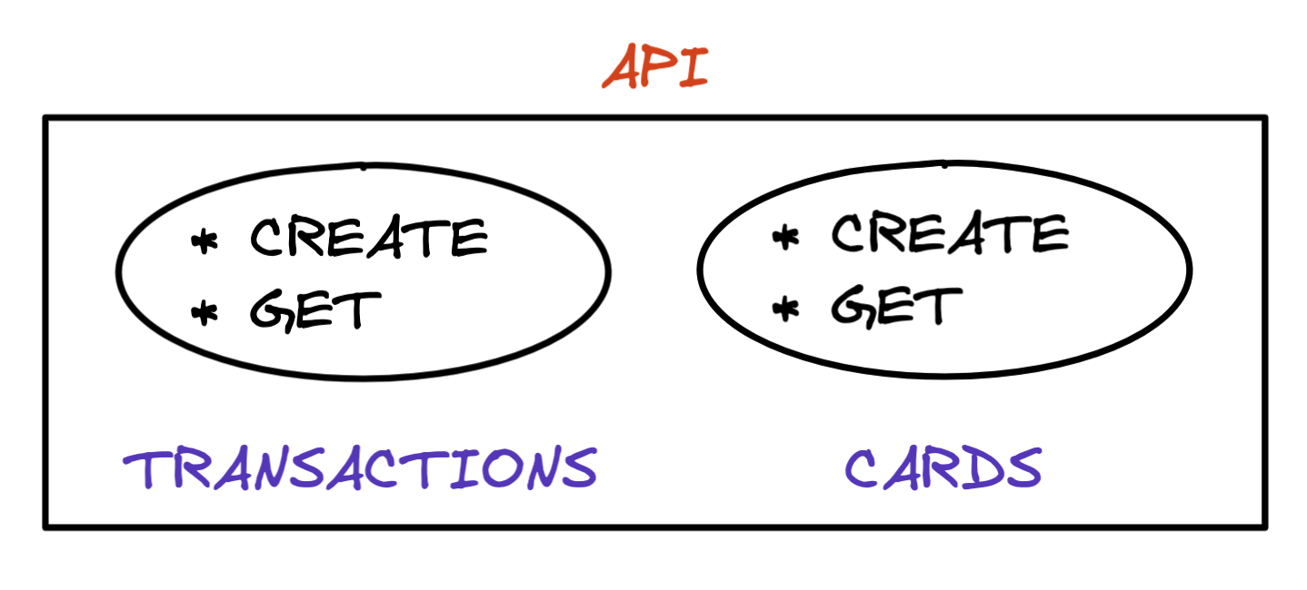
Caso de estudio

Slide 5
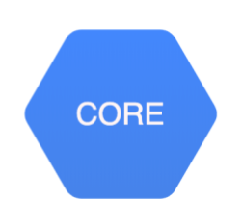
Núcleo

Slide 6
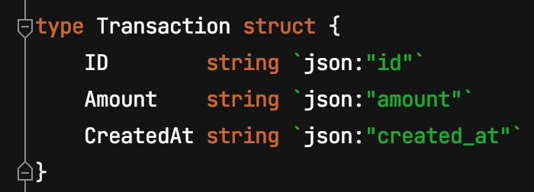
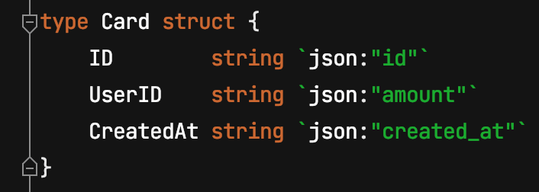
Núcleo - Dominio

Slide 7
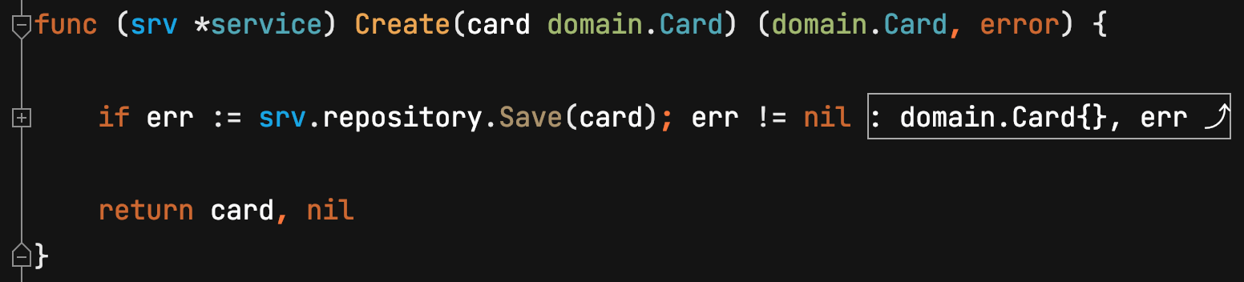
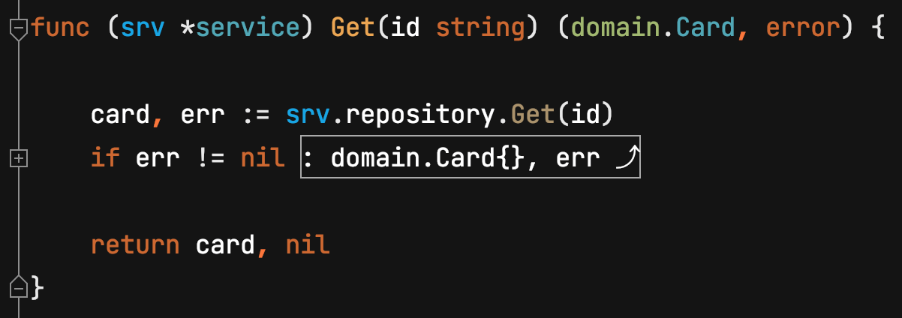
Núcleo - Servicios

Slide 8
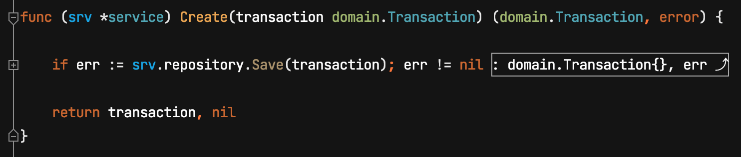
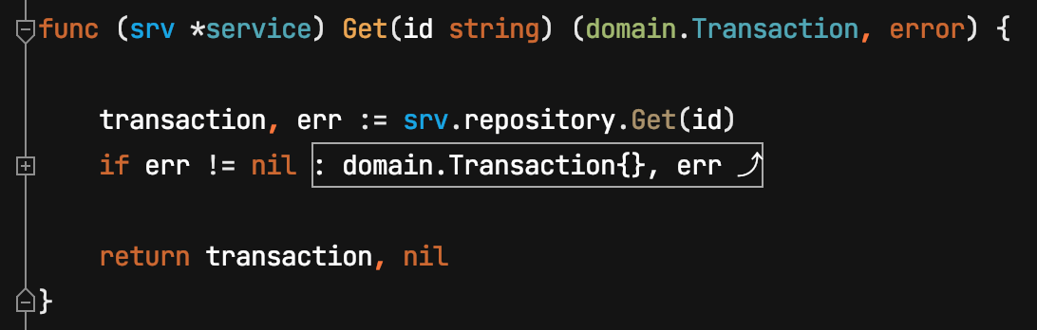
Núcleo - Servicios

Slide 9
Actores
Son elementos del mundo real que interactúan con el núcleo.
Existen dos categorías:
Drivers: son los que inician la comunicación con el núcleo.
Driven: son los que esperan que el núcleo sea el que inicie la comunicación.

Slide 10
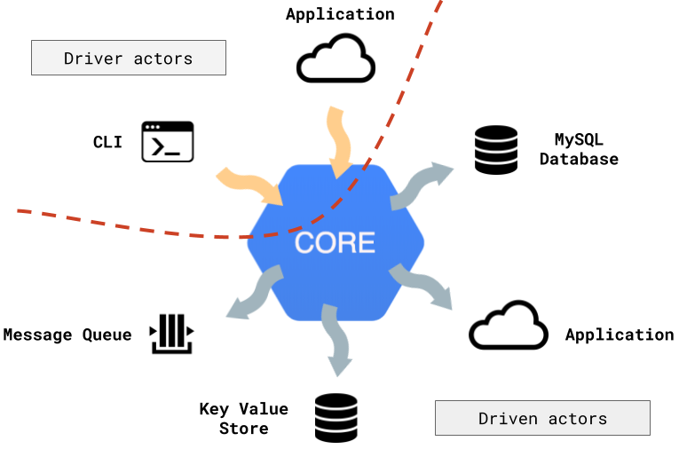

Slide 11
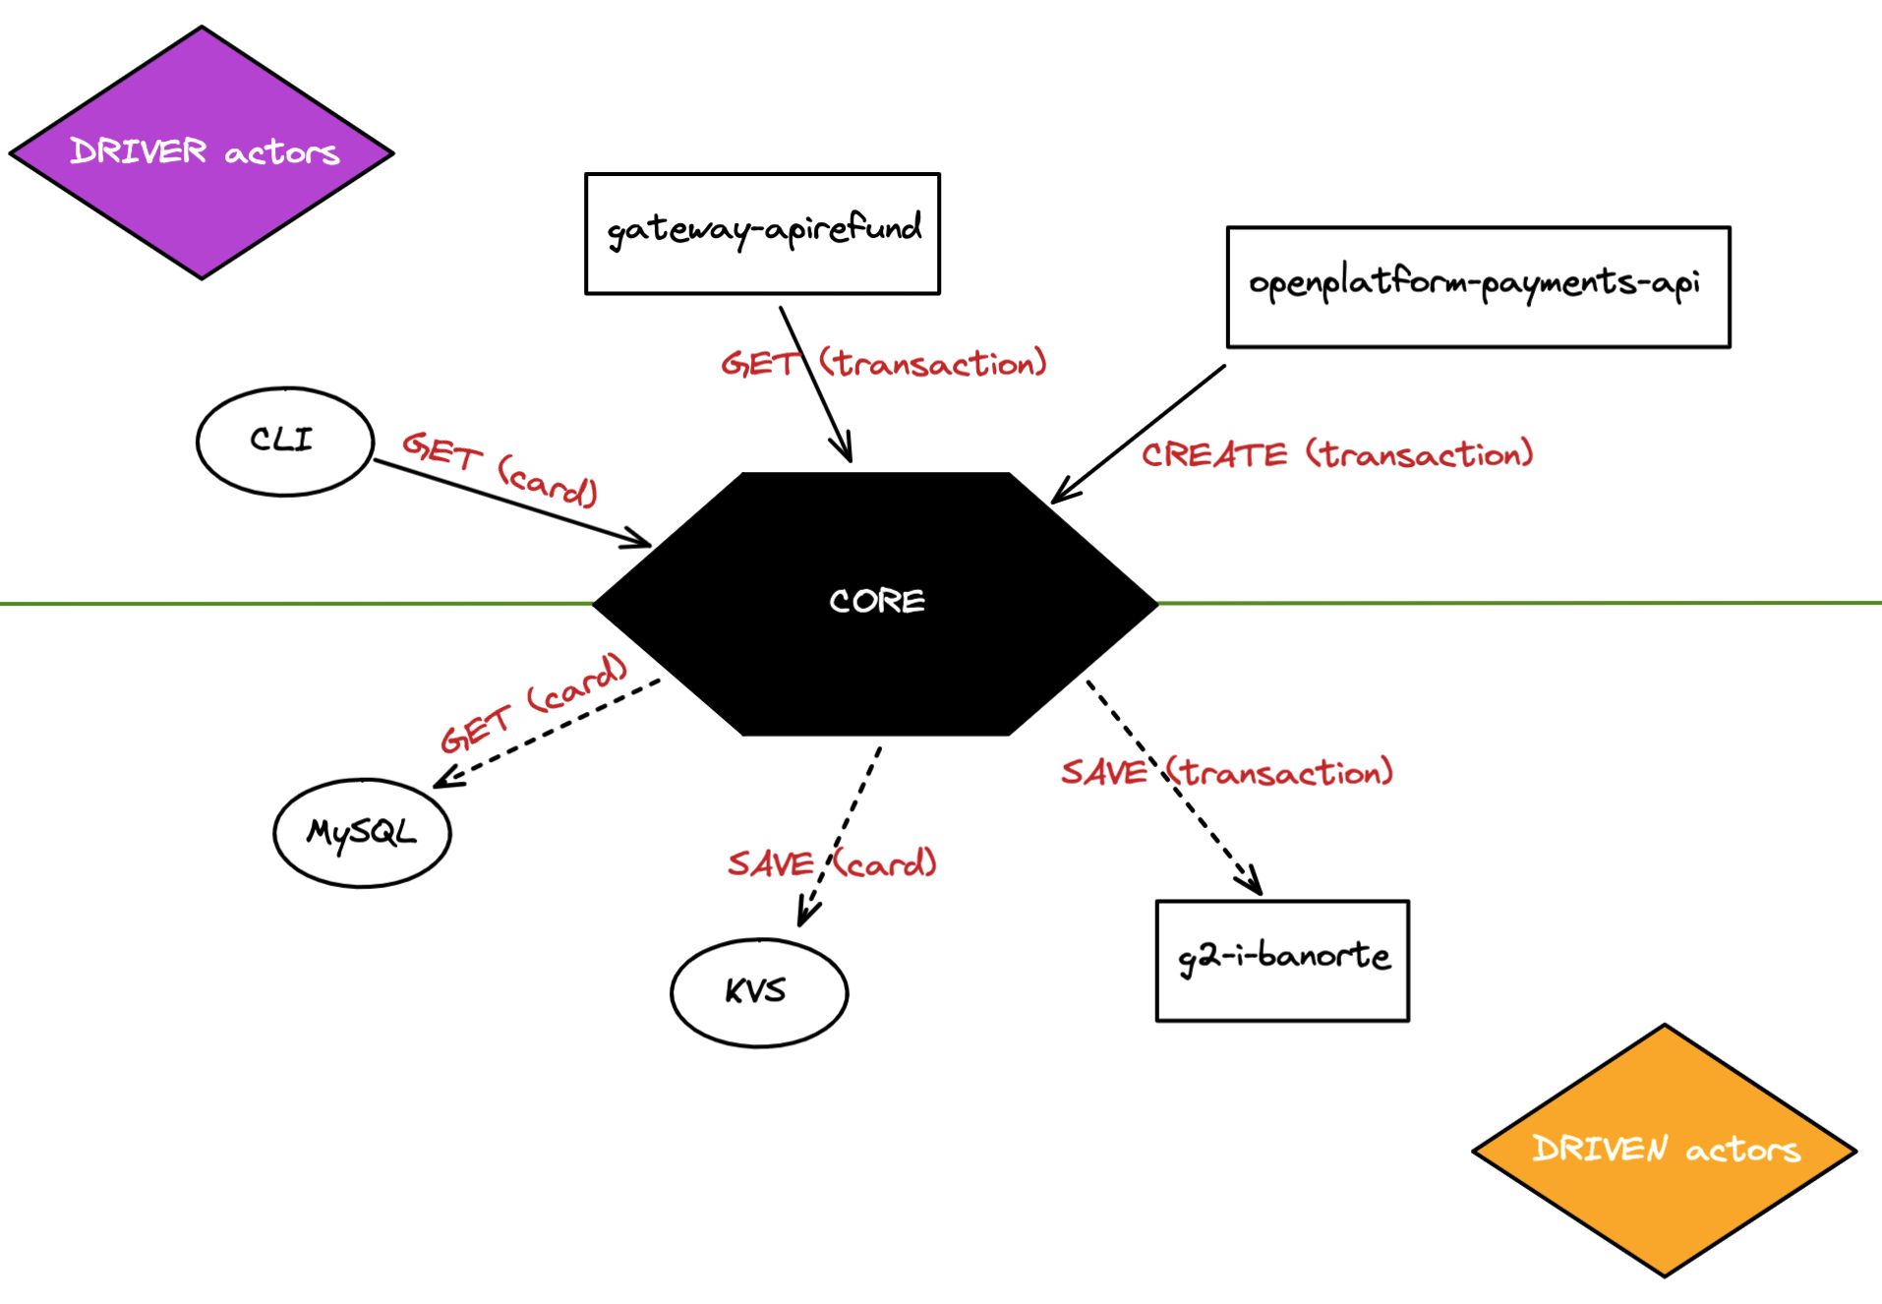

Slide 12
Puertos
Son las interfaces que definen como tiene que ser hecha la comunicación entre el actor y el núcleo.
Existen dos categorías:
Puertos para actores Drivers: define el set de acciones que el núcleo provee y expone al exterior.
Puertos para actores Driven: define el set de acciones que el actor tiene que implementar.

Slide 14
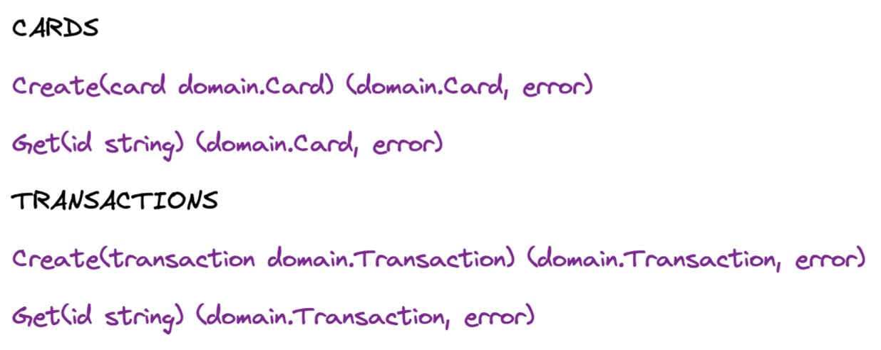
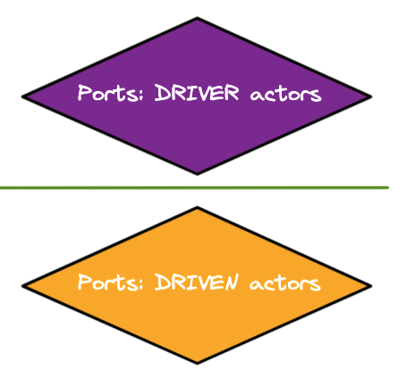
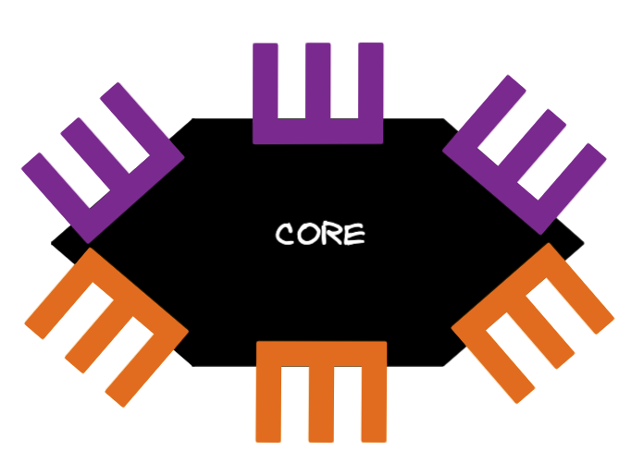
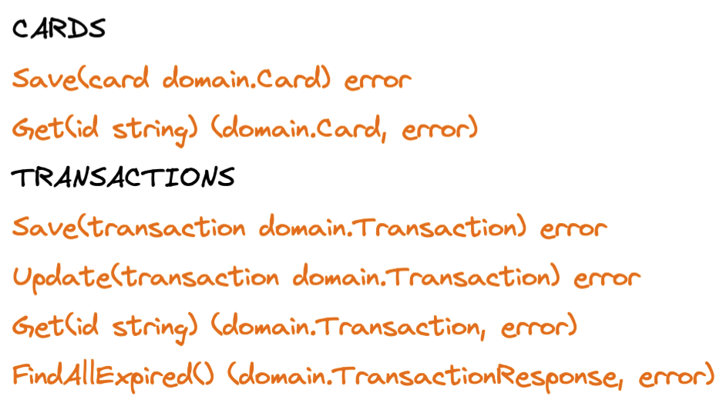

Slide 15
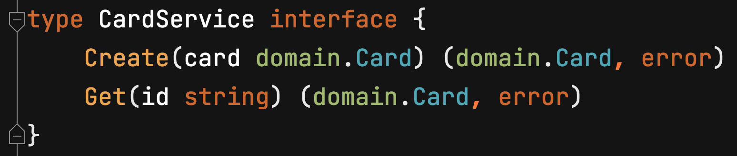
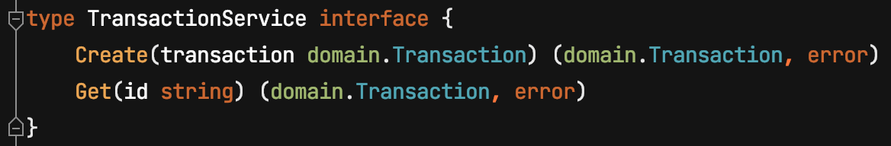
Núcleo - Puertos - Servicios

Slide 16
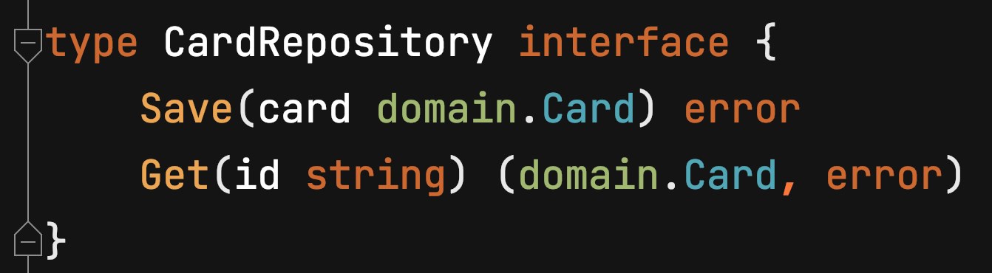
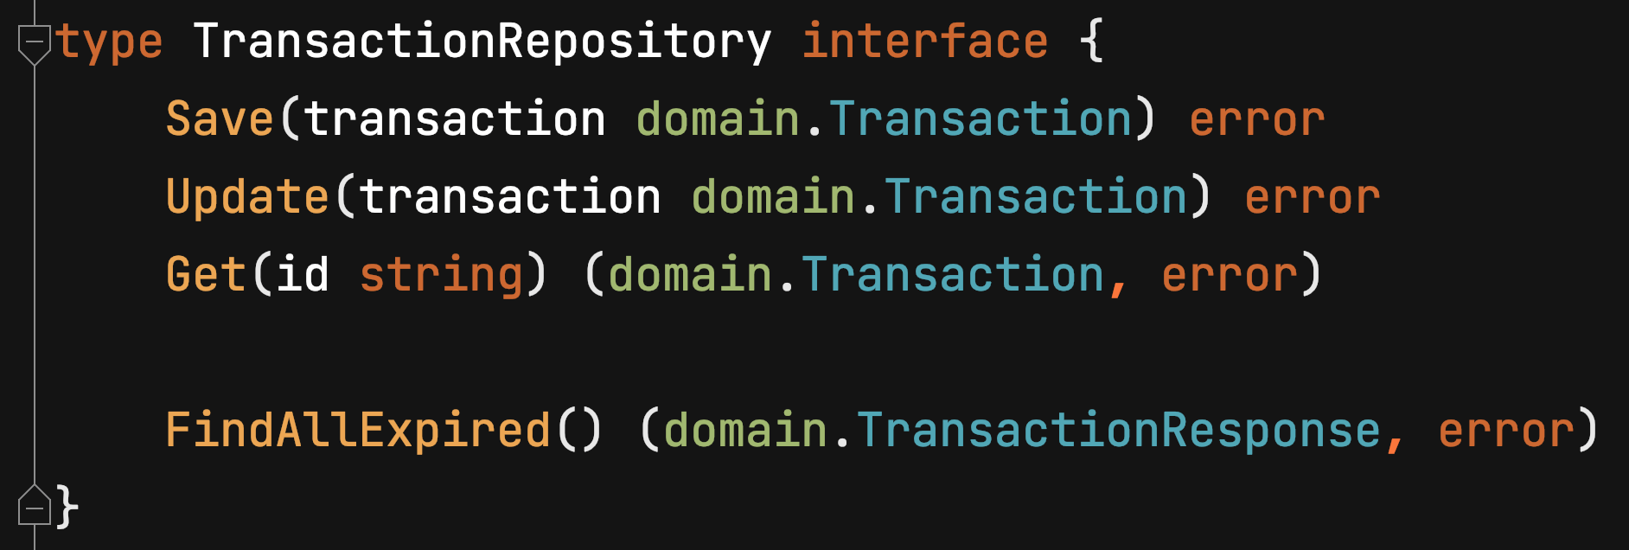
Núcleo - Puertos - Repositorios

Slide 17
Adaptadores
Son los responsables de la transformación de una petición de un actor hacia el núcleo y viceversa. Existen dos categorías:
Adaptador para puertos Drivers: transforma una solicitud de tecnología específica (i.e, HTTP) en una llamada a un servicio del núcleo (i.e, metodo Create() de la entidad Transaction).
Adaptador para puertos Driven: transforma una solicitud de tecnología agnóstica (i.e, guardar objeto) desde el núcleo en una solicitud de tecnología específica (i.e, guardar objeto en MySQL) por parte del actor.

Slide 18
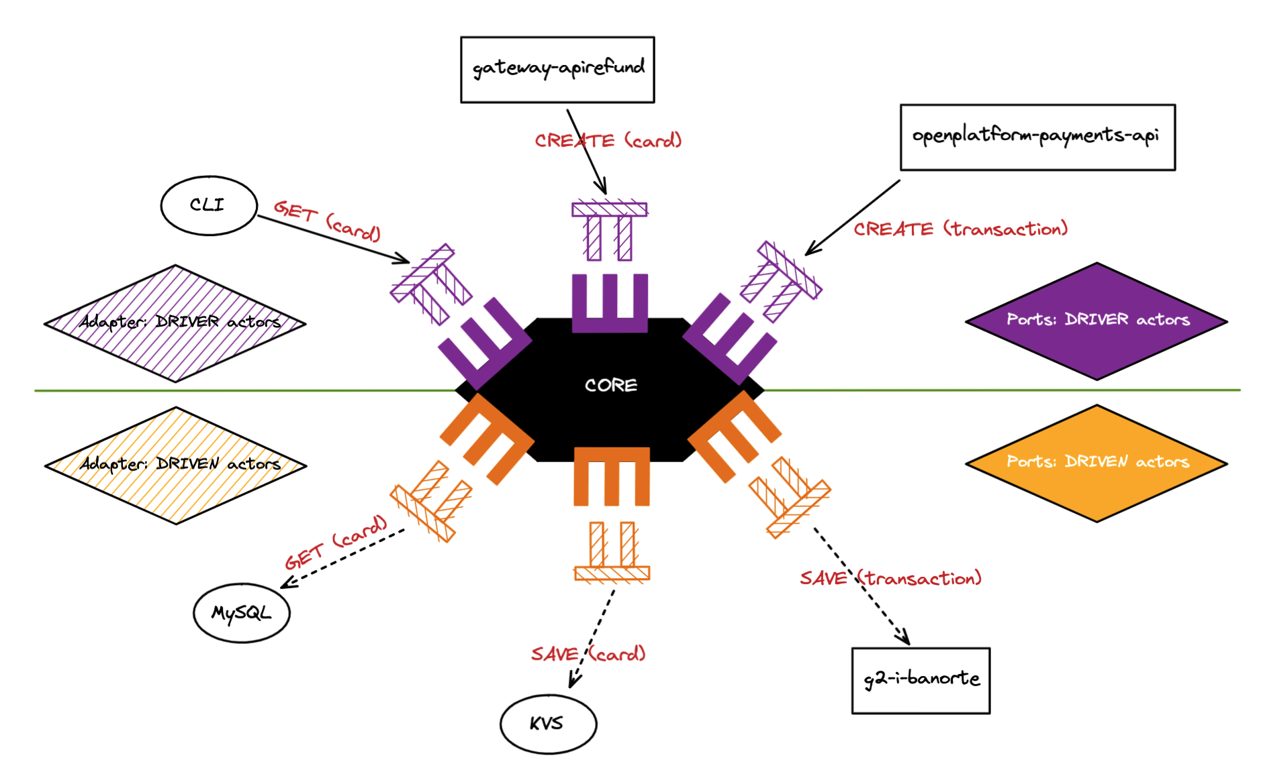

Slide 19
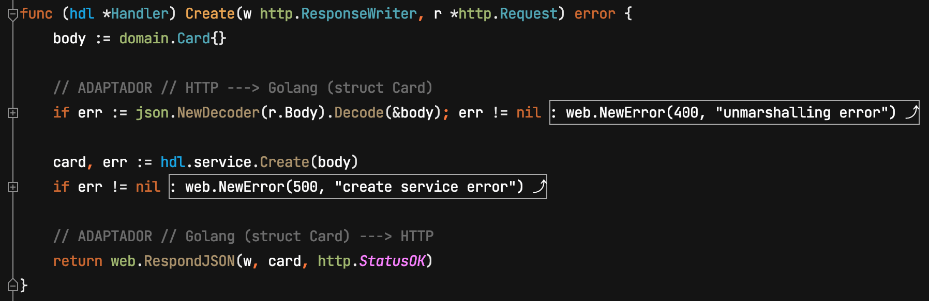
Adaptadores - Handler - HTTP

Slide 20
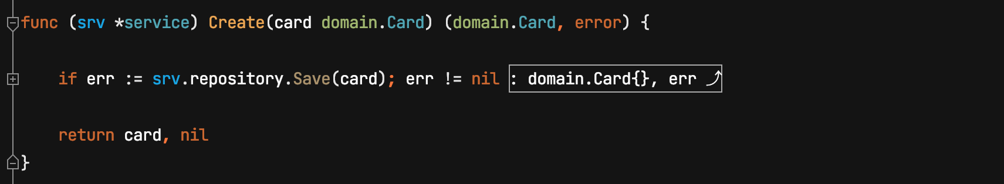
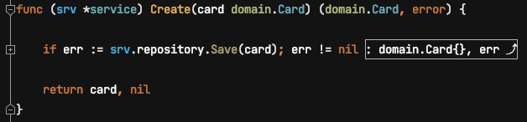
Capa de Servicio

Slide 21
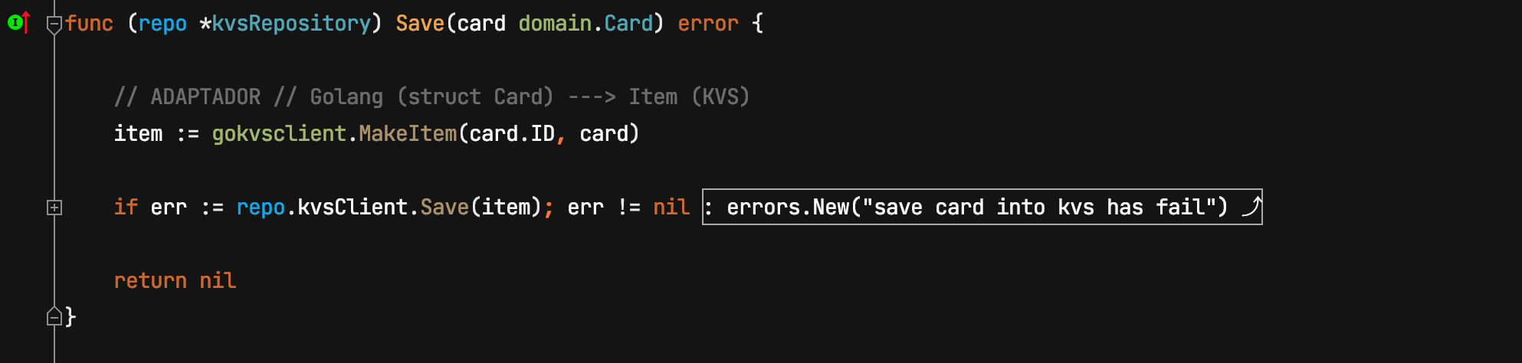
Adaptadores - Repositorio - KVS

Slide 22
Inyección de dependencias

Slide 23
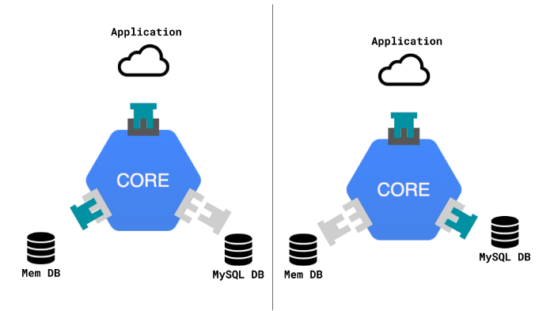

Slide 24
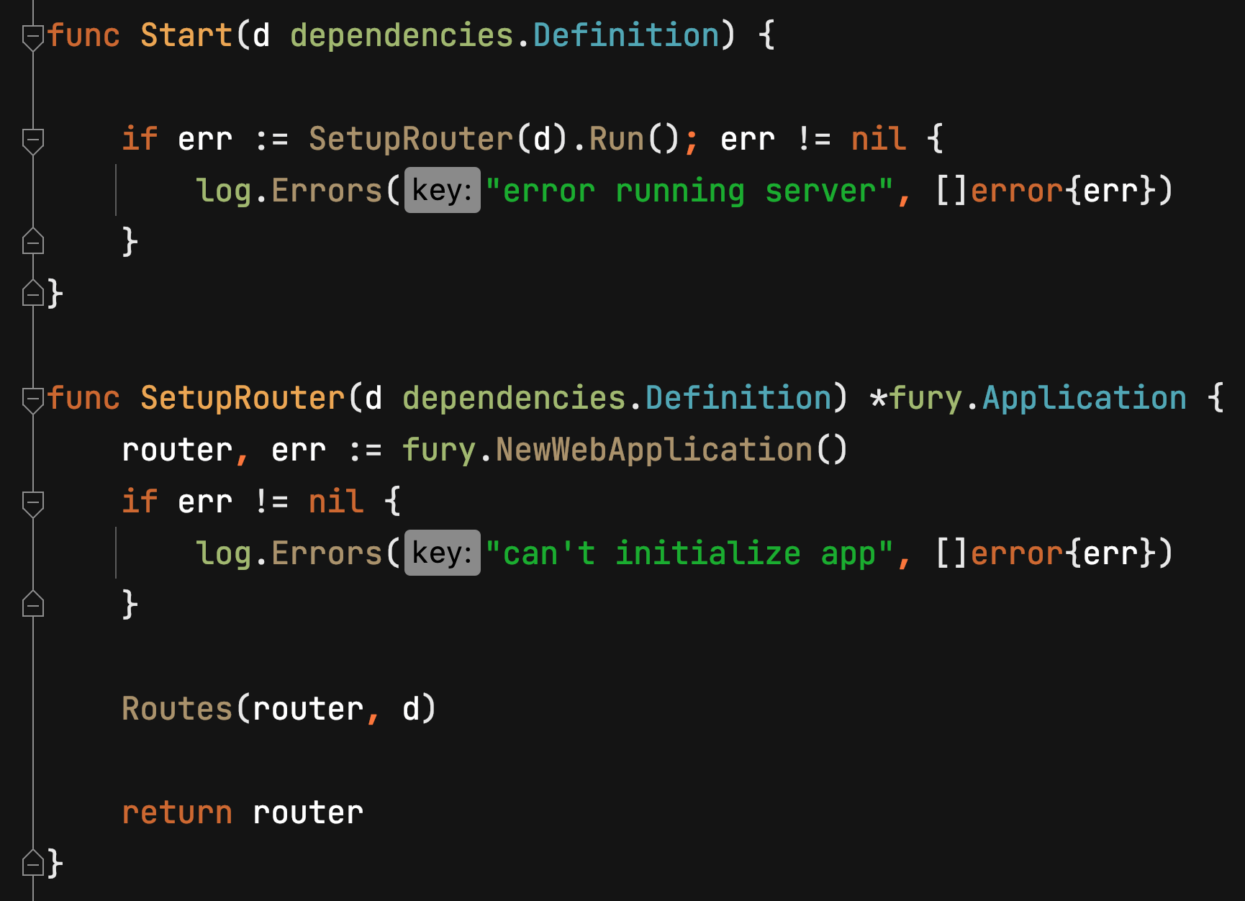
Inyección de dependencias

Slide 25
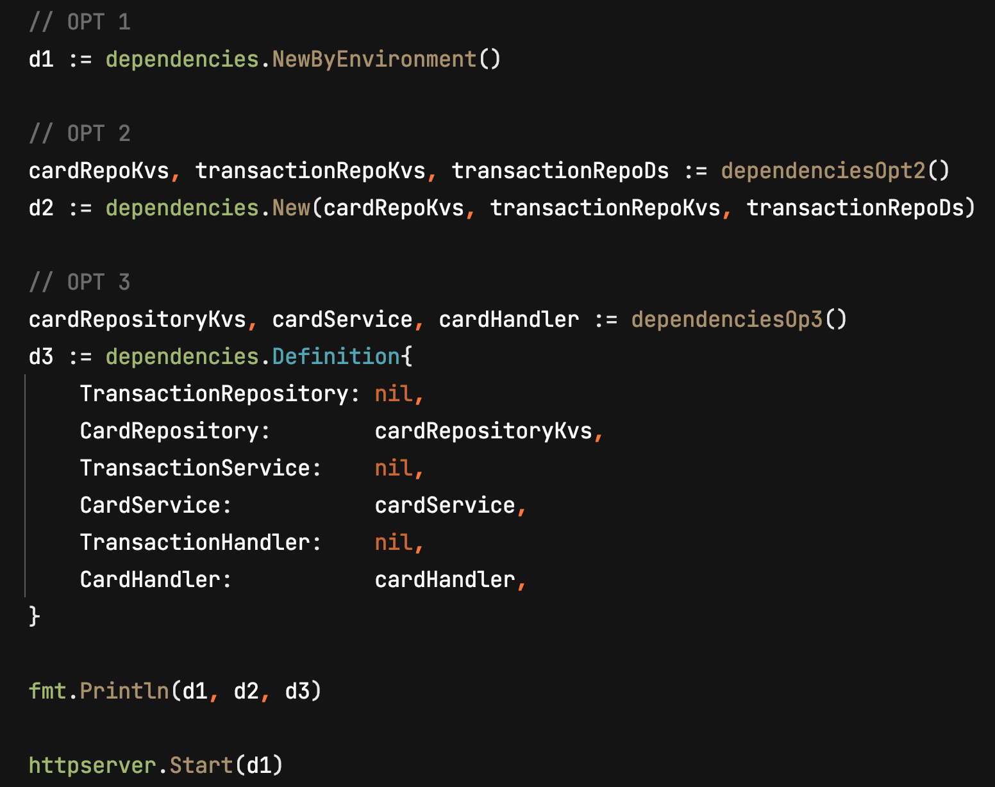
Inyección de dependencias

Slide 26
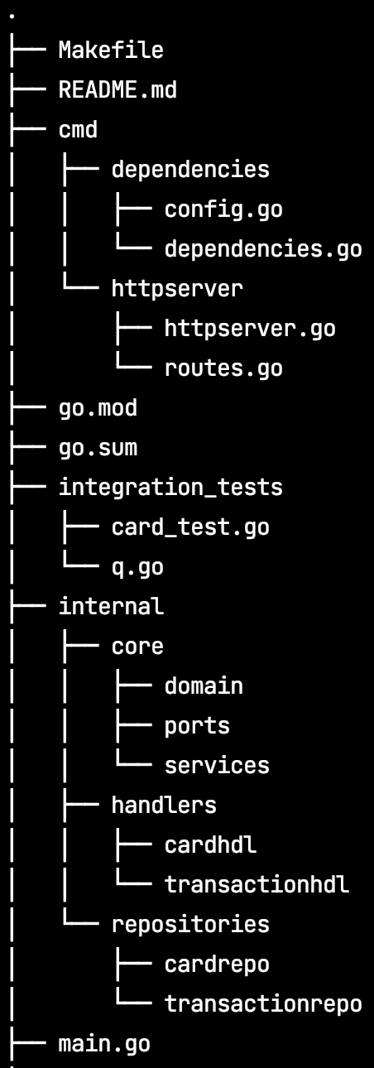
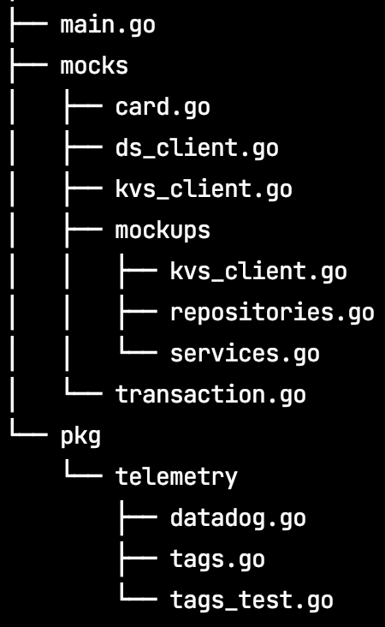
Scaffolding

Slide 27
Ejemplo: caso de estudio
Github

Slide 28
Ventajas
Agnóstica al mundo exterior.
Independiente de servicios externos.
Facil de testear de forma aislada.
Separa las diferentes tasas de cambio.
Alta mantenibilidad.
Promueve buenas prácticas de desarrollo.

Slide 29
Desventajas
Requiere un gran esfuerzo para proyectos pequeños.
Requiere que cada desarrollador siga buenas prácticas.

Slide 30
Emiliano Monteverdi - 06/08/2021
¡ GRACIAS !

